Slide 1
Отчет по лабораторной работе №8
Алмазова Елизавета Андреевна

Slide 2
Отчет по лабораторной работе №8

Slide 3
Цель работы и задание
Цель данной лабораторной работы - познакомиться с операционной системой Linux, получить практические навыки работы с редактором vi, установленным по умолчанию практически во всех дистрибутивах.
Задание:
Создание нового файла с использованием vi
Создайте каталог с именем ~/work/os/lab06.
Перейдите во вновь созданный каталог.
Вызовите vi и создайте файл hello.sh
Нажмите клавишу i и введите следующий текст:
#!/bin/bash
HELL=Hello
function hello {
LOCAL HELLO=World
echo $HELLO
}
echo $HELLO
hello
Нажмите клавишу Esc для перехода в командный режим после завершения ввода текста.
Нажмите : для перехода в режим последней строки и внизу вашего экрана появится приглашение в виде двоеточия.
Нажмите w (записать) и q (выйти), а затем нажмите клавишу Enter для сохранения вашего текста и завершения работы.
Сделайте файл исполняемым.
Редактирование существующего файла
Вызовите vi на редактирование файла hello.sh.
Установите курсор в конец слова HELL второй строки.
Перейдите в режим вставки и замените на HELLO. Нажмите Esc для возврата в командный режим.
Установите курсор на четвертую строку и сотрите слово LOCAL.
Перейдите в режим вставки и наберите следующий текст: local, нажмите Esc для возврата в командный режим.
Установите курсор на последней строке файла. Вставьте после неё строку, содержащую следующий текст: echo $HELLO.
Нажмите Esc для перехода в командный режим.
Удалите последнюю строку.
Введите команду отмены изменений u для отмены последней команды.
Введите символ : для перехода в режим последней строки. Запишите произведённые изменения и выйдите из vi.

Slide 4
Ход работы
Создала каталог с именем ~/work/os/lab06. Перешла во вновь созданный каталог с помощью команды cd. Вызвала vi и создала файл hello.sh (рис.1).

Slide 5

Рисунок 1 - Команды создания каталогов, файла и вызова vi.

Slide 6
Нажала клавишу i и ввела требующийся текст (рис.2). Нажала клавишу Esc для перехода в командный режим после завершения ввода текста. Нажала : для перехода в режим последней строки и внизу моего экрана появилось приглашение в виде двоеточия. Нажала w, q и клавишу Enter для сохранения текста и завершения работы.

Slide 7
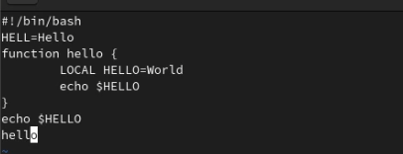
Рисунок 2 - Введенный текст.

Slide 8
Сделала файл исполняемым с помощью команды chmod +x hello.sh.
Вызвала vi на редактирование файла hello.sh (vi hello.sh). Заменила HELL на HELLO, стерла слово LOCAL, в режиме вставки набрала local, нажала Esc для возврата в командный режим. Установила курсор на последней строке файла. Вставила после неё строку, содержащую следующий текст: echo $HELLO (рис.3).

Slide 9
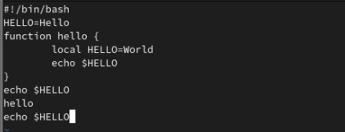
Рисунок 3 - Внесенные в файл изменения.

Slide 10
Нажала Esc для перехода в командный режим. Удалила последнюю строку. Ввела команду отмены изменений u для отмены последней команды. Ввела символ : для перехода в режим последней строки. Записала произведённые изменения и вышла из vi с помощью нажатия w+q+Enter.

Slide 11
Выводы
В ходе выполнения данной лабораторной работы я познакомилась с операционной системой Linux, получила практические навыки работы с редактором vi, установленным по умолчанию практически во всех дистрибутивах.

Slide 12
Спасибо за внимание!

